Slide 1
Кирельск төп мәктәбенең татар теле һәм әдәбияты укытучысы Абдуллина Гөлфинә Наил кызының презентациясе.

Slide 2
Дуслар гаеп итмәс: барам диеп түгел Актанышка, кайтам әле диеп җырласам .

Slide 3
Агыйделне иңләп йөздем. Тәмләп эчтем аның суларын. Кайларда гына йөрсәм дә, Кабат сиңа кайта юлларым

Slide 4
Туган ягым-Актанышым

Slide 5
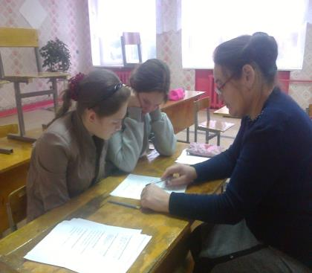
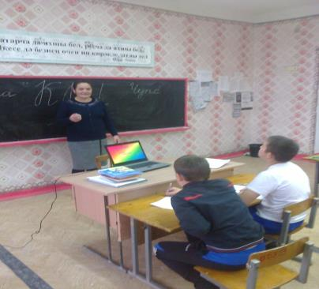
2008 нче елдан алып бүгенге көнгә кадәр Кирельск төп мәктәбендә татар теле һәм әдәбияты укытучысы булып эшлим

Slide 6
Минем мәктәбем
1872 елда Кирельск авылында беренче мәртәбә мәктәп ачыла.
1993 нче елда салынган ике катлы мәктәп бүгенге көнгә кадәр балаларга тирән белем бирә.Мәктәптә үз эшенең остасы булган югары белемле укытучылар укыта.

Slide 7
Коллектив белән без дус яшибез, бергә эшлибез. Барлык бәйрәмнәрне бергәләп үткәрәбез.

Slide 8
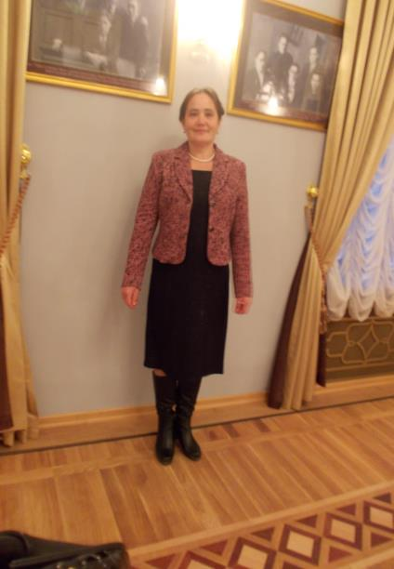
Мин-Абдуллина Гөлфинә Наил кызы
рус балаларына татар теле
һәм әдәбияты укытам..
Югары белемле укытучы.
1979нчы елда Минзәлә педагогия училищесын,
1985 нче елда Казан Дәүләт педагогия институтының татар теле бүлеген тәмамладым.
Пед.стажым: 35 ел..

Slide 9
Методик темам:
Фәнни тикшеренү эшчәнлеген оештыру
Компьютер технологиясе
Рус телле укучыларда бәйләнешле сөйләм телен үстерү.
Шәхескә юнәлдерелгән укыту

Slide 10
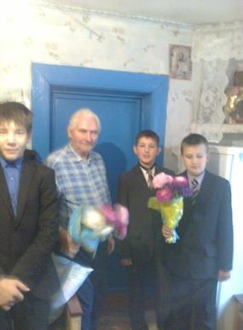
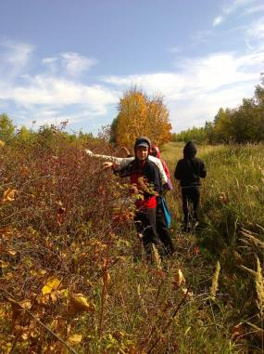
Мин-сыйныф җитәкчесе. Алтынчы сыйныф укучылары мәктәп тормышында,төрле чараларда бик теләп катнашалар.

Slide 11
Укучыларымның уңышлары

Slide 13
Минем грамоталарым

Slide 15
Минем нәтиҗәм- укучыларымның уңышлары. Алар - яшәвемнең мәгънәсе.

